Slide 1

기계학습 텀프로젝트 3번
소프트웨어학과
18011660 김영재

Slide 2
텀프로젝트 #3
- 음성 감정 인식
프로젝트의 목적
본 프로젝트를 통해 1D 음성 데이터를 Handcrafted Feature로 기술하는 법을 알 수 있다.
Handcrafted Feature : 전문가에 의해 고안된 아이디어를 바탕으로 직접 설계된 특징

Slide 3
텀프로젝트 #3
- 음성 감정 인식
Empty Module #1
- Feature 추출
목표
Librosa에서 제공하는 함수들을 통해서 음성데이터를 읽은 후 Discrete audio signal로 변환 후 이를 Spectrogram으로 이를 mel-spectrogram으로 이를 mfcc데이터로 변환한다.

Slide 4
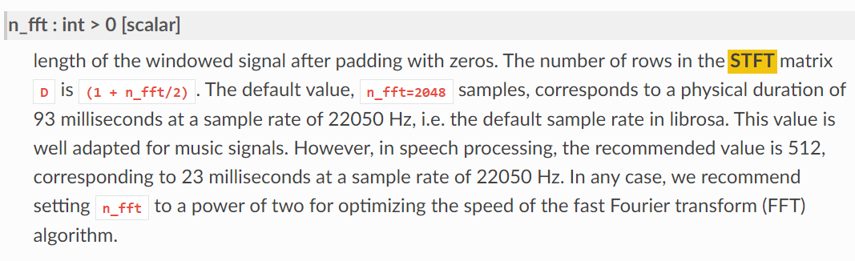
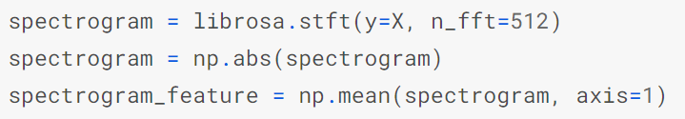
텀프로젝트 #3
- 음성 감정 인식
Empty Module #1
- Feature 추출 - Spectrogram
Librosa의 stft 함수를 참고해보면, 입력신호 X를 외에 입력해야하는 인자 n_fft에 대해서 적혀있다.
이를 확인해보면, sample rate가 22050일때, 음성 처리에서는 23 밀리초를 처리하기 위해서 n_fft의 값을 512로 잡으라고 적혀있기에 해당 값을 512로 조절하였다.

Slide 5
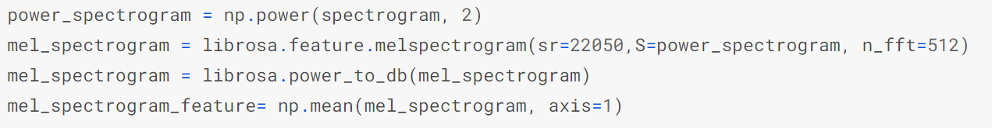
텀프로젝트 #3
- 음성 감정 인식
Empty Module #1
- Feature 추출 – Mel-Spectrogram
Librosa의 mel_spectrogram 함수를 참고해보면, spectrogram과, n_fft값이 있었다.
이때 spectrogram은 제곱하여 S에 넣어주고
n_fft 값은 위의 stft함수때와 동일하게 설정해주었다.

Slide 6

텀프로젝트 #3
- 음성 감정 인식
Empty Module #1
- Feature 추출 – MFCC
Librosa의 MFCC 함수를 참고해보면, spectrogram을 넣어주어야 했다.
Mel_spectrogram을 넣어주고
이를 프레임축의 평균값을 취한 후 feature에 저장해주었다.

Slide 7
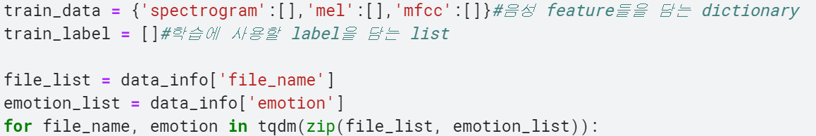
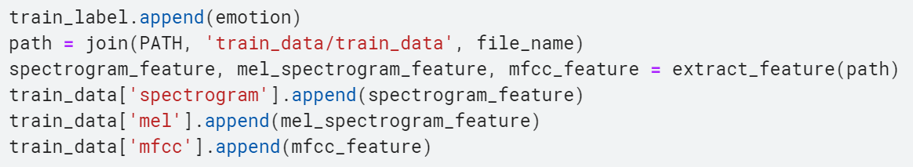
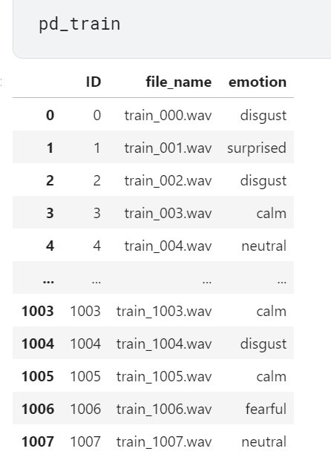
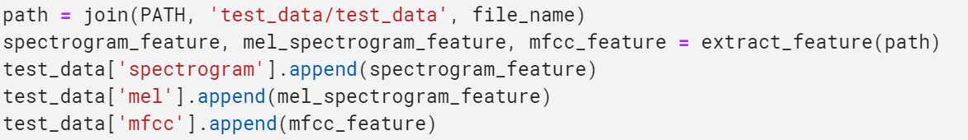
텀프로젝트 #3
- 음성 감정 인식
Empty Module #2
- 데이터 불러오기
전체 데이터에 대한 정보를 뽑아보니
Emotion이 각각의 라벨에 해당한다는 것을 확인할 수 있었다.
이를 통해서 train_label에 emotion을 넣은 후
처음에 추가된 경로를 확인하여 파일의 경로를 잡아준 후 이를 통해서 좀전에 만들었던
Extract_feature함수를 이용해서
Spectrogram, mel_spectrogram, mfcc에 대한
데이터를 받아왔다.

Slide 8
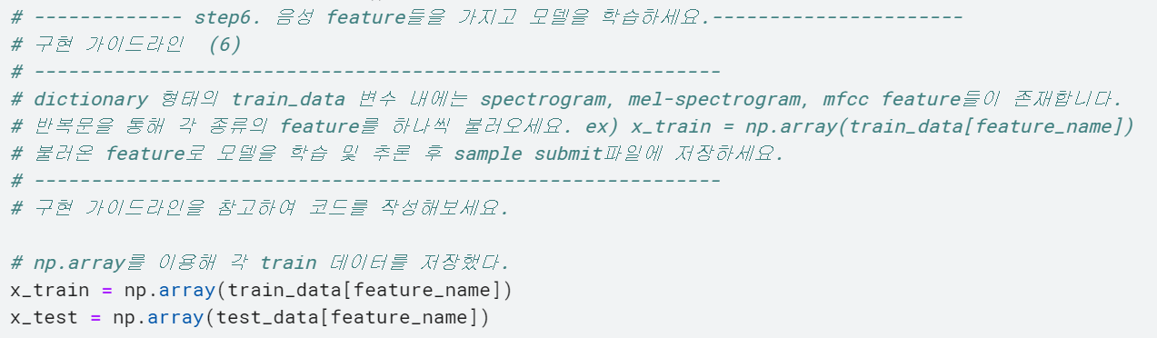
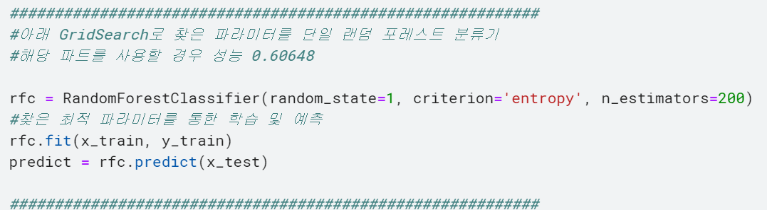
텀프로젝트 #3
- 음성 감정 인식
Empty Module #3
- 모델 학습 및 추론
np.array를 이용해서 train_data와 test_data에서 각 이름에 해당하는 특성들을
추출한 뒤 학습을 진행한다.
랜덤포레스트를 GridSearch로 돌려본 결과 가장 높은 성능을 낸 mfcc에서 Criterion은 entropy, n_estimator는 200에서 가장 높은 성능이 나왔다.

Slide 9
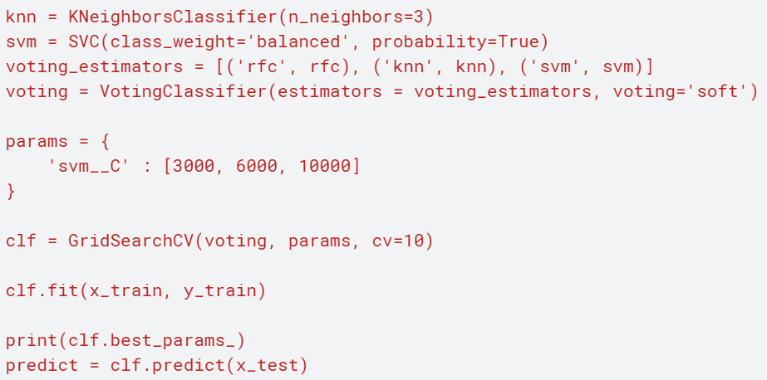
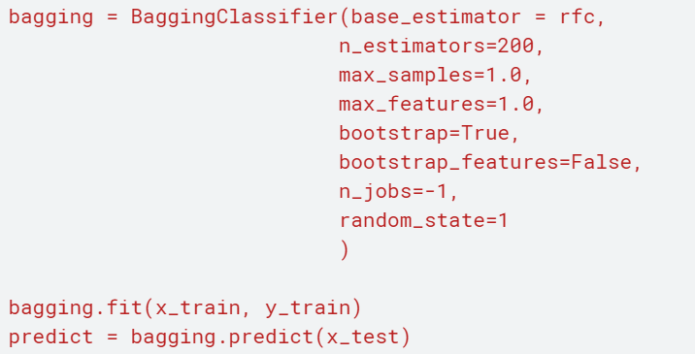
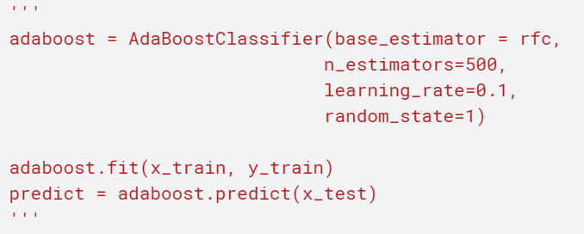
텀프로젝트 #3
- 음성 감정 인식
Empty Module #3
- 모델 학습 및 추론
이외에도 성능을 높여보기 위해서 voting, bagging, adaboost와 같은 앙상블 기법들을 사용해 보았으나,
유의미한 성과는 거두지 못했다.

Slide 10
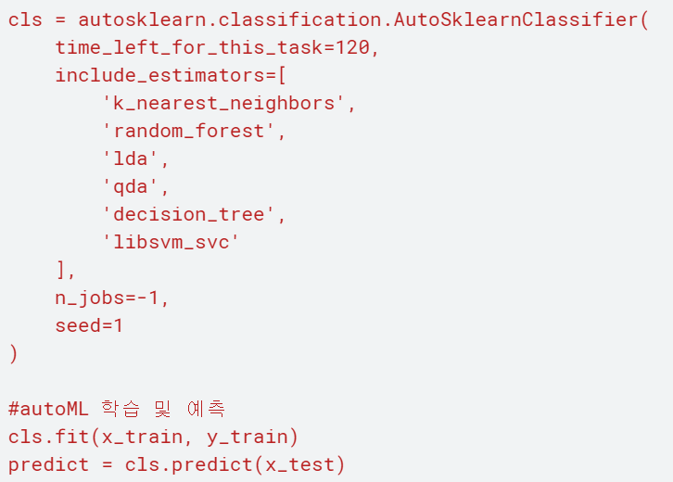
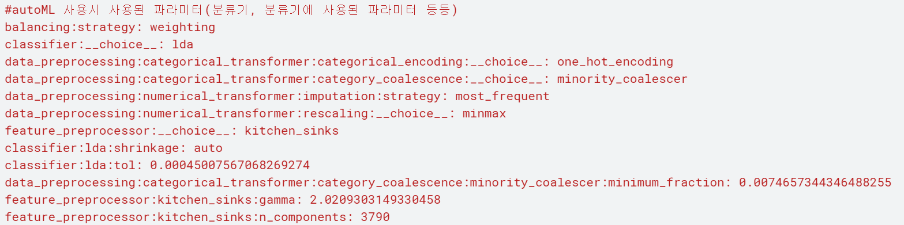
텀프로젝트 #3
- 음성 감정 인식
Empty Module #3
- 모델 학습 및 추론
autoML을 이용해서 성능 향상을 해보려 했다.
일반적인 GridSearch로 찾았던 파라미터들보다 확실히 높은 결과를 낼 수 있었으나,
실행할때마다 결과가
달라져 원하는 결과를
의도적으로 뽑아내기에는
어려움이 있었다.

Slide 11
텀프로젝트 #3
- 음성 감정 인식
결론
사용한 방식 | 성능
Spectrogram | 0.46064
Spectrogram + GridSearch | 0.48379
Mel-spectrogram | 0.47222
Mel-spectrogram + GridSearch | 0.48611
Mfcc | 0.55555
Mfcc + GridSearch | 0.60648
Mfcc + AutoML | 0.62962

